Slide 1

Законодательство по охране селекционных достижений
Конвенция UPOV
Гончаров Юрий Леонидович
Первый заместитель директора Национального союза селекционеров и семеноводов
Date

Slide 2
Использование генетических ресурсов
Вопросы трансграничного перемещения и использования генетических ресурсов регулируют Конвенция о биологическом разнообразии (далее — «Конвенция»),
два протокола к ней — Картахенский протокол по биобезопасности (далее — «Картахенский протокол») и Нагойский протокол регулирования доступа к генетическим ресурсам и совместного использования на справедливой и равной основе выгод от их применения (далее — «Нагойский протокол»),
Международный договор о генетических ресурсах растений для производства продовольствия и ведения сельского хозяйства (далее — «Международный договор»).
Международная конвенция по охране новых сортов растений UPOV.
Соглашение по торговым аспектам прав интеллектуальной собственности ВТО.

Slide 3
Использование генетических ресурсов
Соглашение | Россия | США | ЕС | Китай | Индия | Бразилия
Конвенция о биологическом разнообразии | Да | Подписана, но не ратифицирована | Да | Да | Да | Да
Нагойский протокол | Нет | Нет | Да | Да | Да | Подписан, но не ратифицирова н
Международный договор о генетических ресурсах растений | Нет | Да | Да | Нет | Да | Да
Конвенция UPOV | Да | Да | Да | Да | Нет | Да

Slide 4
UPOV
UPOV – Международный союз по охране новых сортов растений
Межправительственная организация, базирующаяся в Женеве, Швейцария. UPOV был учрежден в 1961 году Международной конвенцией по охране новых сортов растений (“Конвенция UPOV”). Миссия UPOV заключается в обеспечении и продвижении эффективной системы защиты сортов растений с целью стимулирования развития новых сортов растений на благо общества.

Slide 5
UPOV
Большинство стран и межправительственных организаций, внедривших систему защиты сортов растений, они решили основать свою систему на Конвенции, чтобы обеспечить эффективную, международно-признанную систему. По состоянию на 1 февраля 2023 года, странами-членами являются 78 стран (показано зеленым цветом), в 20 стран и 1 межправительственная организация инициировали процедуры присоединения к Конвенции UPOV (коричневый), и 23 страны и 1 межправительственная организация в контакте с Бюро Союза для помощи в разработке законодательства, основанного на Конвенции (выделено оранжевым цветом).

Slide 6
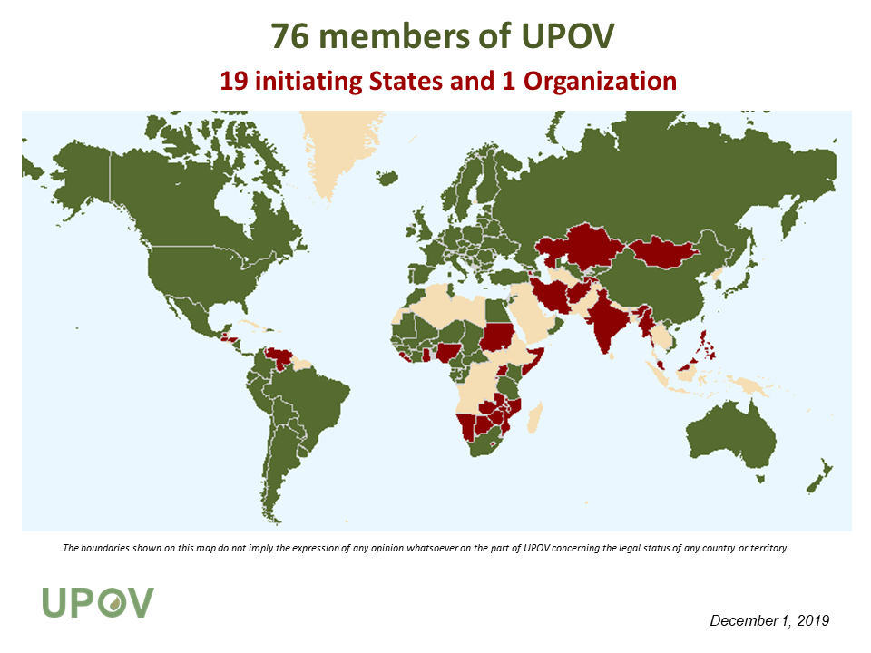
UPOV
Страны мира

Slide 7
UPOV
Новые сорта растений с такими характеристиками, как повышенная урожайность, высокое качество и устойчивость к вредителям и болезням растений, являются ключевым элементом повышения продуктивности и качества продукции в сельском хозяйстве, садоводстве и лесном хозяйстве при минимизации нагрузки на природную среду. Многие исходные данные должны быть объединены, чтобы полностью раскрыть их потенциал. Огромный прогресс в продуктивности сельского хозяйства в различных частях мира в значительной степени основан на улучшении сортов.

Slide 8
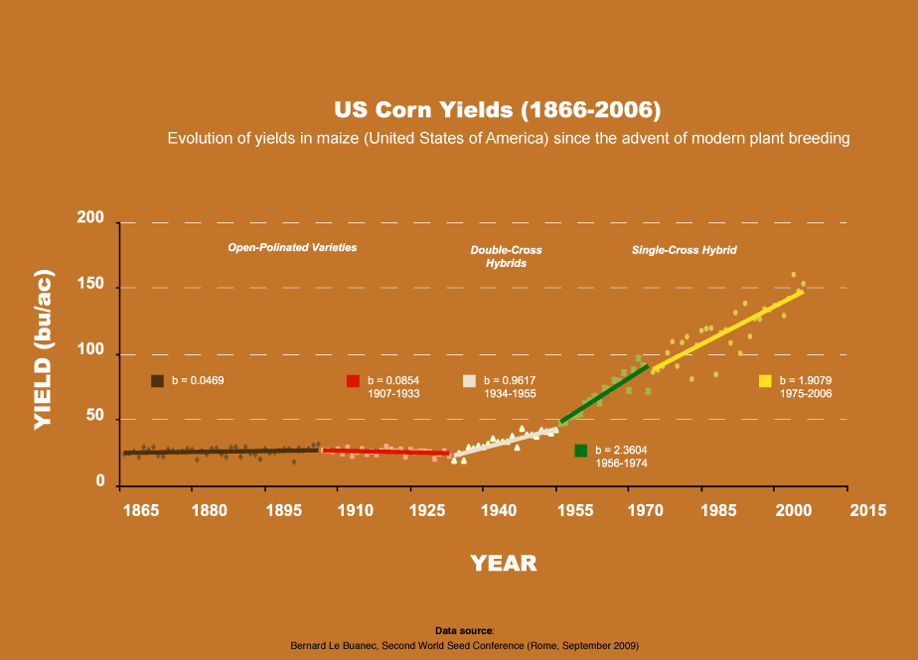
UPOV
Рост урожайности кукурузы в США

Slide 9
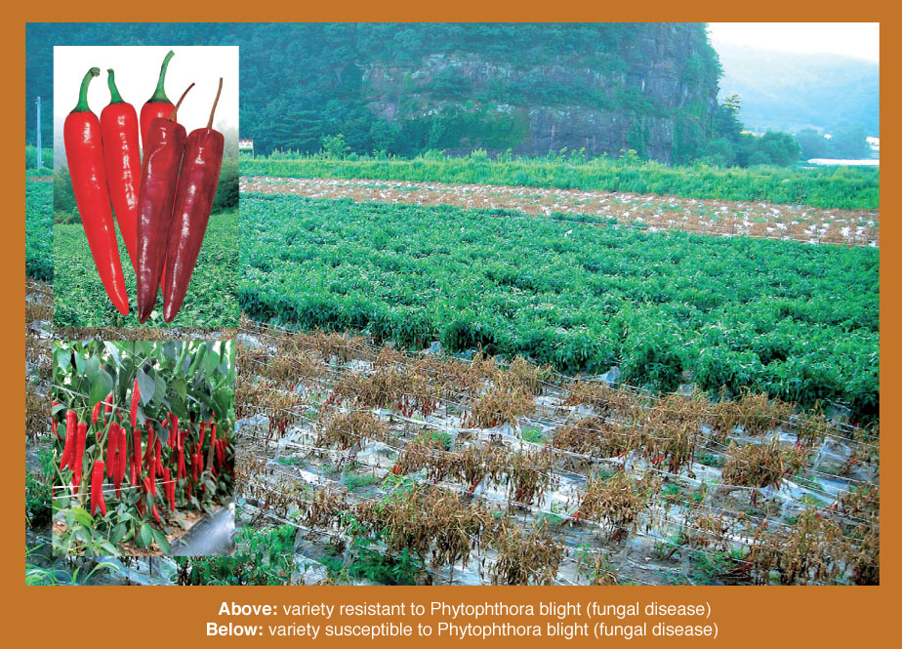
UPOV
Устойчивость к заболеваниям

Slide 10
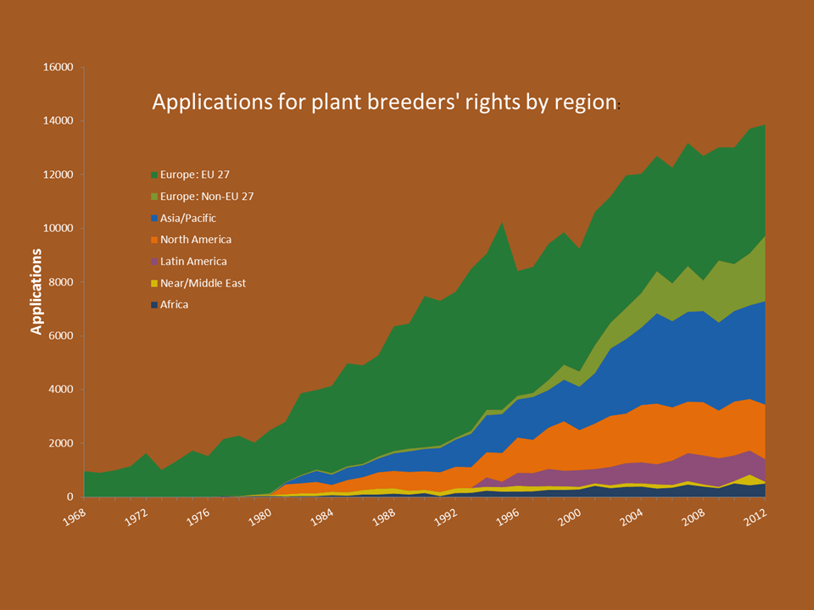
UPOV
Количество заявок на предоставление охраны по регионам

Slide 11
UPOV
Конвенция обеспечивает членам основу для поощрения селекции растений путем предоставления селекционерам прав интеллектуальной собственности. Для получения защиты заявителю необходимо подать заявления в органы стран-членов, на которые возложена задача предоставления прав. Конвенция определяет действия, требующие разрешения селекционера в отношении семенного материал охраняемого сорта и, при определенных условиях, в отношении растительного материала.

Slide 12
UPOV
В соответствии с Конвенцией право предоставляется только в том случае, если сорт является
(i) новым,
(ii) отличимым,
(iii) однородным,
(iv) стабильным
и имеет соответствующее наименование.

Slide 13
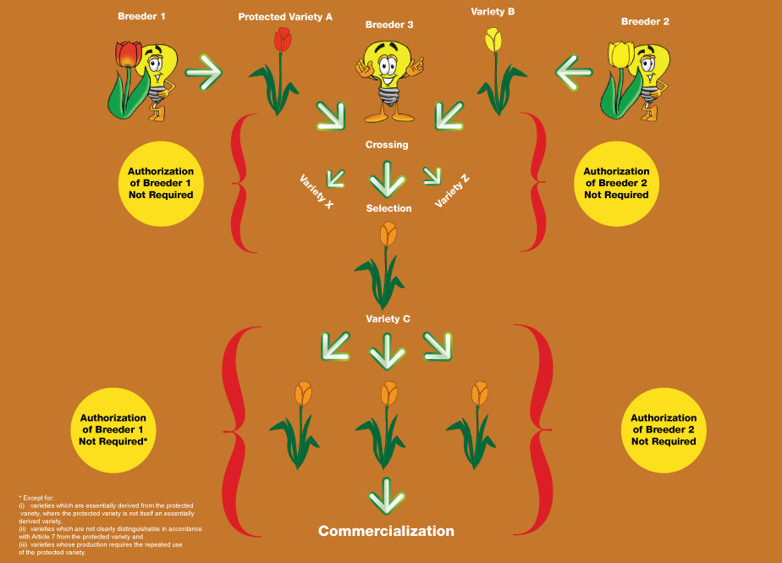
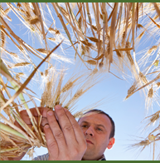
UPOV
Право селекционера не распространяется на действия, совершенные
(i) в личных и в некоммерческих целях,
(ii) в экспериментальных целях и
(iii) в целях выведения других сортов.

Slide 14
UPOV
Члены в своем национальном законодательстве могут предусмотреть, что использование растительного материала, полученного в хозяйстве, в качестве семян для выращивания на территории этого хозяйства сорта растений не является нарушением исключительного права на селекционное достижение («фермерская льгота»)

Slide 15
UPOV
Также не являются нарушением любые действия с семенами, растительным материалом, которые были введены в гражданский оборот правообладателем или с его согласия другим лицом, кроме:
последующего размножения сорта растений;
вывоза с территории растительного материала позволяющих размножить сорт растений в страну, в которой не охраняются данные род или вид, за исключением вывоза в целях переработки для последующего потребления.

Slide 16
UPOV
Государство или межправительственная организация, желающие стать членом, должны обратиться за консультацией к Совету UPOV в отношении соответствия его законов положениям Конвенции. Эта процедура приводит к высокой степени гармонизации в законах, тем самым облегчая сотрудничество между членами в осуществлении системы охраны. Руководящие документы о том, как разработать законодательство и стать членом UPOV, можно найти по адресу www.upov.int/upov_collection/en/.
С законодательством стран-членов можно ознакомиться в UPOV Lex по адресуwww.upov.int/upovlex/en/.

Slide 17
UPOV
Для того, чтобы в полной мере пользоваться преимуществами, которые может принести защита сортов растений, важно как осуществление Конвенции, так и членство в UPOV. Установлено, что внедрение системы защиты сортов растений и членство в UPOV связаны с:
а) активизацией селекционной деятельности,
б) повышение доступности улучшенных сортов,
в) увеличение числа новых сортов,

Slide 18
UPOV
(г) диверсификация типов селекционеров (например, частные селекционеры, исследователи),
(д) увеличение числа новых иностранных сортов,
(е) стимулирование развития конкурентоспособности на внешних рынках
(ж) улучшение доступа к иностранным сортам растений и расширение отечественных селекционных программ.

Slide 19
UPOV
Эффективность системы защиты сортов растений UPOV повышается за счет предоставления методических и информационных материалов, таких как пояснения, информационные документы, Введение в проведение испытаний на отличимость, однородность и стабильность и разработку гармонизированных Описаний новых сортов растений с соответствующими документами TGP и “Методик по проведению испытаний на отличимость, однородность и стабильность ".Такие материалы обеспечивают основу для гармонизации и, тем самым, облегчают сотрудничество между странами-членами.

Slide 20
UPOV
Термин " вид " является привычной единицей ботанической классификации в пределах растительного царства. Однако ясно, что в пределах одного вида может существовать широкий спектр различных разновидностей растений. Фермеры и садоводы нуждаются в растениях с особыми характеристиками, адаптированных к окружающей среде и методам выращивания.
Сорт растений представляет собой более точно определенную группу растений, отобранных внутри вида, с общим набором признаков.

Slide 21

UPOV
Вид и сорт

Slide 22
UPOV
Сортом растений является группа растений, которая независимо от охраноспособности определяется по признакам, характеризующим данный генотип или комбинацию генотипов, и отличается от других групп растений того же ботанического таксона одним или несколькими признаками.
Сорт может быть представлен одним или несколькими растениями, частью или несколькими частями растения при условии, что такая часть или такие части могут быть использованы для воспроизводства целых растений сорта.
Охраняемыми категориями сорта растений являются клон, линия, гибрид первого поколения, популяция.

Slide 23
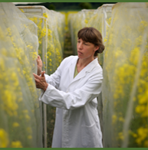
UPOV
Только селекционер нового сорта растений может получить охрану на новый сорт. Кому-либо, кроме селекционера, не разрешается получать охрану сорта. Нет никаких ограничений на то, кого можно считать селекционером в рамках системы UPOV: селекционером может быть физическое лицо, фермер, исследователь, государственный институт, частная компания и т. д.

Slide 24
UPOV
Критерии предоставления охраны
(i) новым,
Сорт растений и порода животных считаются новыми, если на дату подачи заявки семена данного селекционного достижения не продавались и не передавались иным образом селекционером, его правопреемником или с их согласия другим лицам для использования селекционного достижения:

Slide 25
UPOV
1) на территории страны подачи заявки ранее чем за один год до указанной даты;
2) на территории другого государства ранее чем за четыре года или, если это касается сортов винограда, древесных декоративных, древесных плодовых культур и древесных лесных пород, ранее чем за шесть лет до указанной даты.

Slide 26
UPOV
Селекционное достижение должно явно отличаться от любого другого общеизвестного селекционного достижения, существующего к моменту подачи заявки на выдачу патента.
Общеизвестным селекционным достижением является селекционное достижение, данные о котором находятся в официальных каталогах или справочном фонде либо которое имеет точное описание в одной из публикаций.
Подача заявки на предоставление охраны также делает селекционное достижение общеизвестным со дня подачи заявки при условии, что на селекционное достижение была предоставлена охрана.

Slide 27
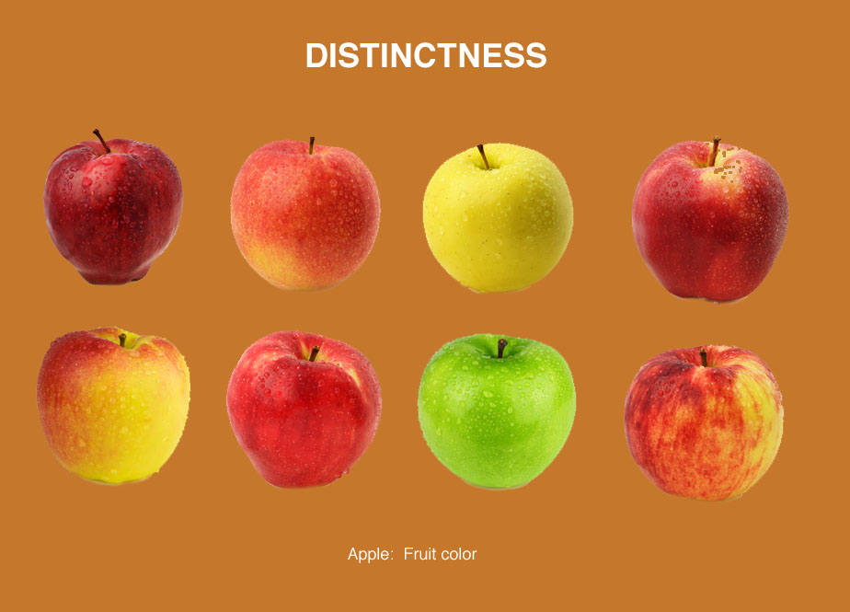
UPOV

Slide 28
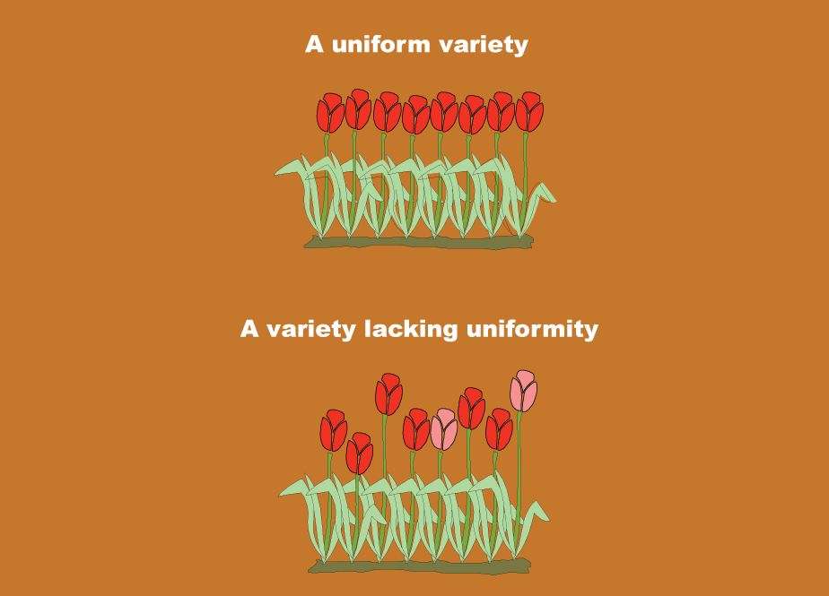
UPOV
Растения одного сорта быть достаточно однородны по своим признакам с учетом отдельных отклонений, которые могут иметь место в связи с особенностями размножения.

Slide 29
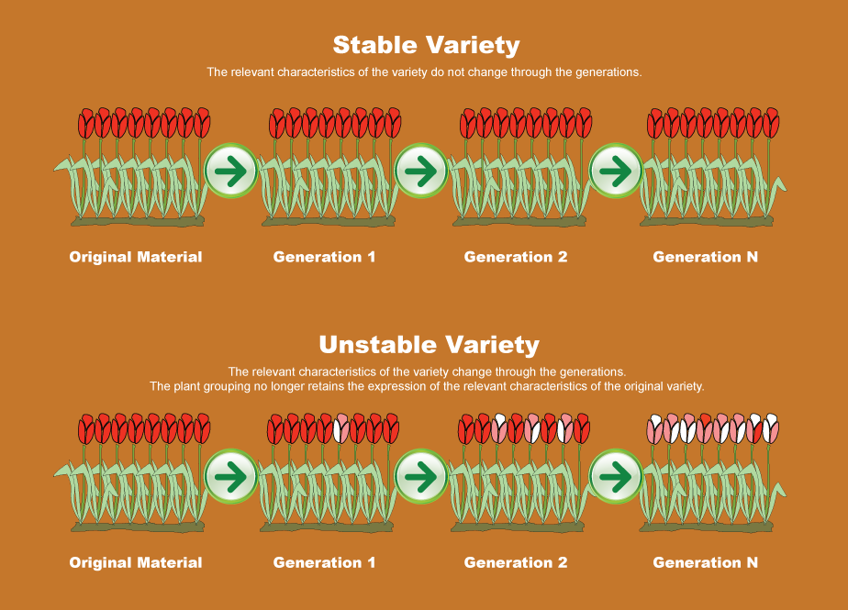
UPOV
Селекционное достижение считается стабильным, если его основные признаки остаются неизменными после неоднократного размножения или в случае особого цикла размножения - в конце каждого цикла размножения.

Slide 30
UPOV
Наименование селекционного достижения должно позволять идентифицировать селекционное достижение, быть кратким, отличаться от наименований существующих селекционных достижений того же или близкого ботанического вида. Оно не должно состоять из одних цифр, вводить в заблуждение относительно свойств, происхождения, значения селекционного достижения, личности его автора, не должно противоречить принципам гуманности и морали.

Slide 31

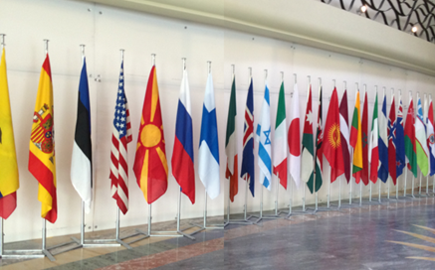
РФ
ФГБУ «Государственная комиссия по испытанию и охране селекционных достижений»
International Union for
the Protection of New Varieties of Plants
24 апреля 1998 г. Российская Федерация присоединилась к Акту 1991 г. Международной конвенции по охране новых сортов растений, став 36-м членом Международного Союза по охране новых сортов растений (UPOV).
ФГБУ «Госсорткомиссия» разрабатывает методические материалы по испытанию сортов по согласованию с государствами-членами UPOV
получает от компетентных органов стран-членов UPOV результаты оценки зарубежных сортов на отличимость, однородность и стабильность

Slide 32
Законодательство РФ
Системе сортоиспытания Российской Федерации - 98 лет.
1921 г. Декрет об организации семеноводства
1924 г. Создана сеть государственных сортоиспытательных участков
1993 г. принят «Закон о селекционных достижениях»
1998 г. Российская Федерация присоединилась к Акту 1991 г. Конвенции Международного союза по охране новых сортов растений (УПОВ)
2008 г. Вступила в действие IV часть «Гражданского кодекса»

Slide 33
Законодательство РФ
В основном, положения Гражданского кодекса Российской Федерации по охране селекционных достижений идентичны соответствующим положениям ранее действовшего Закона Российской Федерации «О селекционных достижениях» и отвечают нормам Акта 1991 г. Конвенции Международного союза по охране новых сортов растений (UPOV)

Slide 34
Законодательство РФ
Основными из них являются следующие:
охраняются ВСЕ роды и виды
критериями охраноспособности являются новизна, отличимость, однородность и стабильность, а также одобренное наименование
заявителями могут быть автор, работодатель автора или их правопреемник
граждане, проживающие за пределами территории Российской Федерации, и иностранные юридические лица имеют те же права что и российские, но должны иметь представителя на территории Российской Федерации для переписки

Slide 35
Законодательство РФ
с даты подачи заявки до даты регистрации исключительного права действует временная правовая охрана
экспертиза селекционного достижения на новизну основывается на заявочном принципе и отсутствии доказательств обратного по материалам публикации
испытания на ООС проводятся по соответствующим методикам. Возможно использование результатов испытаний, проведенных компетентными органами других государств, российскими организациями по договору, а по отдельным родам и видам - заявителем

Slide 36
Законодательство РФ
при соответствии критериям охраноспособности, заявителю выдается патент, а селекционное достижение регистрируется в Государственном реестре охраняемых селекционных достижений
исключительное право действий с семенами, случаи распространения исключительного права на другие селекционные достижения и на растительный материал, а также исключения из права патентообладателя полностью соответствуют нормам Конвенции

Slide 37
Законодательство РФ
при определенных (конвенционных) обстоятельствах исключительное право на селекционное достижение признается недействительным с момента его предоставления
возможно принятие решения о досрочном прекращении действия исключительного права
поступление заявок и все решения по ним публикуются в Официальном бюллетене, на сайте Госсорткомиссии в Интернете и в базе данных UPOV по сортам растений PLUTO

Slide 38
Законодательство РФ
защита исключительных прав осуществляется, в частности, путем предъявления требования:
о признании права,
о пресечении действий, нарушающих право,
о возмещении убытков,
об изъятии материальных носителей,
о публикации решения суда о допущенном нарушении.

Slide 39
Особенности российского законодательства:
охрана предоставляется на сорта растений и породы животных
исключительное право подтверждается не “правом селекционера, а “патентом на селекционное достижение”
срок действия охраны 30 лет, а по сортам винограда, древесных декоративных, плодовых культур и лесных пород - 35 лет

Slide 40
Особенности российского законодательства
использование растительного материала, полученного в хозяйстве, в течение двух лет в качестве семян для выращивания на территории хозяйства растений сорта («фермерская льгота») разрешено постановлением Правительства Российской Федерации по 10 основным сельскохозяйственным культурам только для предприятий малого и среднего бизнеса:
горох посевной
гречиха
картофель
овес
просо
пшеница мягкая
пшеница твердая
рожь
тритикале
ячмень

Slide 41
Особенности российского законодательства
Патент на селекционное достижение может быть признан недействительным в течение срока его действия, если будет установлено, что:
1) патент выдан на основании не подтвердившихся данных об однородности и о стабильности селекционного достижения, представленных заявителем;
2) на дату выдачи патента селекционное достижение не соответствовало критерию новизны или отличимости;
3) лицо, указанное в патенте в качестве патентообладателя, не имело законных оснований для получения патента.

Slide 42
Особенности российского законодательства
Действие патента на селекционное достижение прекращается досрочно в следующих случаях:
1) селекционное достижение более не соответствует критериям однородности и стабильности;
2) патентообладатель по просьбе федерального органа исполнительной власти по селекционным достижениям в течение двенадцати месяцев не предоставил семена, племенной материал, не представил документы и информацию, которые необходимы для проверки сохранности селекционного достижения, или не предоставил возможность провести инспекцию селекционного достижения на месте в этих целях;
3) патентообладатель подал в федеральный орган исполнительной власти по селекционным достижениям заявление о досрочном прекращении действия патента;
4) патентообладатель не уплатил в установленный срок пошлину за поддержание патента в силе.

Slide 43
Особенности российского законодательства
Последние 30 лет компетентным органом Российской Федерации по исполнению всех функций по сортоиспытанию и предоставлению охраны является
ФГБУ «Государственная комиссия Российской Федерации по испытанию и охране селекционных достижений» (ФГБУ «Госсорткомиссия») подведомственная Министерству сельского хозяйства Российской Федерации

Slide 44
Администрирование системы охраны прав интеллектуальной собственности
ФГБУ «Госсорткомиссия»
принимает от селекционеров заявки на выдачу патента и на допуск селекционных достижений к использованию
организует проведение по ним экспертизы и испытаний в различных регионах страны
обобщает результаты испытаний

Slide 45
Администрирование системы охраны прав интеллектуальной собственности
ведет Государственный реестр охраняемых селекционных достижений и Государственный реестр селекционных достижений, допущенных к использованию
выдает патенты и авторские свидетельства
регистрирует лицензии на действия с семенами и племенным материалом охраняемых сортов и пород животных
публикует официальные сведения, касающиеся охраны и использования селекционных достижений в Официальном бюллетене

Slide 46
Администрирование системы охраны прав интеллектуальной собственности
Законодательством РФ предусмотрено предоставление лицензий:
Открытой
Исключительной
Неисключительной
Принудительной

Slide 47
Администрирование системы охраны прав интеллектуальной собственности
Размер платежей по лицензиям в зависимости от культуры и ценности сорта колеблется от 2-3 до 10-12% от стоимости реализации семенного материала сорта (роялти)
Оплата может производится также в виде однократного платежа (паушальный платеж)
Или в виде любой комбинации вышеприведенных видов лицензионных платежей

Slide 48
Администрирование системы охраны прав интеллектуальной собственности
Структуры, способствующие сбору роялти:
Суды, в том числе специализированный суд по интеллектуальным правам, являющийся судом высшей инстанции по делам, связанным с нарушением интеллектуальных прав
Лицензиаты
Профессиональные союзы и ассоциации
Коммерческие организации, оказывающие юридические услуги по защите прав селекционера

Slide 49
Администрирование системы охраны прав интеллектуальной собственности
Автор по российскому законодательству не тождественен понятию селекционер Конвенции UPOV
Лицам, указанным в заявке в качестве авторов, выдается авторское свидетельство
Патентообладатель выплачивает авторам вознаграждение в течение срока действия патента (Гражданский кодекс предусматривает, что размер такой оплаты не может быть менее 2% от суммы полученной патентообладателем за использование охраняемого селекционного достижения)
Патентообладатель обязан поддерживать сорт в течение срока действия патента

Slide 50
Администрирование системы охраны прав интеллектуальной собственности
С 1993 по 2022 г. было подано 16 200 заявок на выдачу патента,
в Государственном реестре охраняемых селекционных достижений 2022 г. зарегистрировано 6 673 селекционных достижений (всего выдано 12 234),
По 5561 селекционным достижениям патенты прекратили действие
Испытания и экспертизы на новизну, отличимость, однородность и стабильность проходят 2 140 заявок.

Slide 51
Администрирование системы охраны прав интеллектуальной собственности
Зарегистрировано:
670 договоров перехода прав интеллектуальной собственности
Более 35 000 неисключительных лицензионных договора из них 10 900 действующих
450 исключительных лицензионных договоров из них 227 действующих
опубликовано 67 открытых лицензий.
Не было зарегистрировано ни одной принудительной лицензии, т.к. не было решений суда об их предоставлении

Slide 52
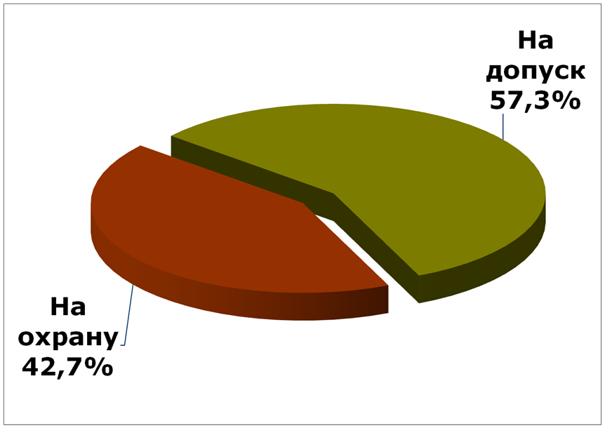
Администрирование системы охраны прав интеллектуальной собственности
Соотношение типов заявок за период 1994-2023 гг.

Slide 53
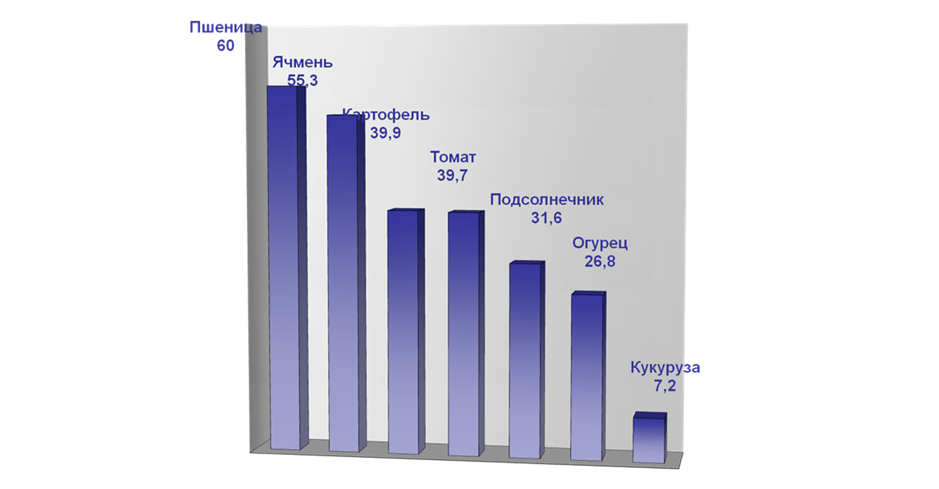
Администрирование системы охраны прав интеллектуальной собственности
Процент охраняемых селекционных достижений по культурам

Slide 54
Администрирование системы охраны прав интеллектуальной собственности
Издания:
Государственный реестр охраняемых селекционных достижений - ежегодно
Государственный реестр селекционных достижений, допущенных к использованию (сорта растений) - ежегодно
Государственный реестр селекционных достижений, допущенных к использованию (породы животных) - ежегодно
Характеристики сортов растений, впервые включенных в реестр - ежегодно
Официальный бюллетень – ежегодно 10 номеров

Slide 55
Администрирование системы охраны прав интеллектуальной собственности
Испытания на отличимость, однородность и стабильность в зависимости от культуры могут:
Проводиться на ГСУ
Самим заявителем
Уполномоченным лицом
Результаты испытаний могут быть получены от зарубежной уполномоченной организации

Slide 56
Администрирование системы охраны прав интеллектуальной собственности
Испытания на отличимость, однородность и стабильность (ООС) проводятся по соответствующим методикам.
Основой являются методики разработанные рабочими группами Международного союза по охране новых сортов растений (UPOV).
По тем культурам где нет международных методик ФГБУ «Госсорткомиссия» совместно с научными организациями Российской Федерации разрабатывает национальные методики.
Всего разработано и утверждено более 500 методик по родам и видам растений и животных.

Slide 57
Международное сотрудничество
Получены методики из Германии по 28-ти видам,
из Японии – по 5-ти видам
из Канады - 1 вид
Новой Зеландии (волчник боровой)
из Евросоюза и Украины (сахарная свекла)
Из Эстонии (козлятник восточный).
Для 63-х видов растений и 21-го вида животных разработаны национальные методики.
Сегодня, у нас имеются методики ООС-испытаний по 448 видам растений и 32 видам животных.

Slide 58
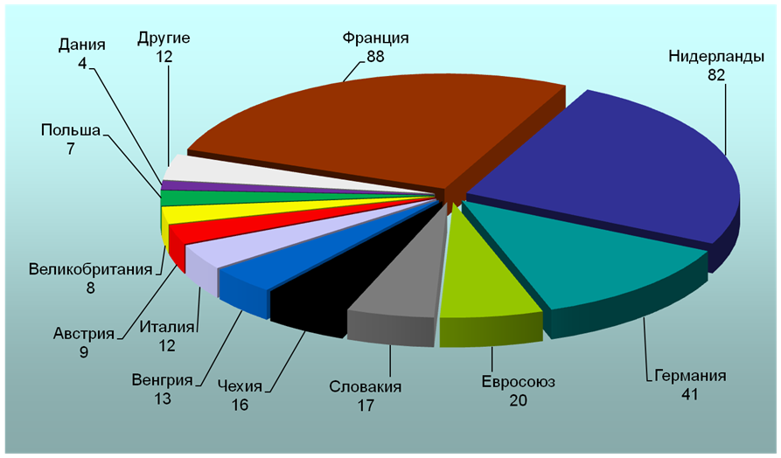
Международное сотрудничество
Сделано запросов на получение результатов ООС испытаний в 2019 г.

Slide 59
Банк стандартных образцов семян сельскохозяйственных растений
В соответствии с Международной конвенцией по охране новых сортов растений (Статья 1) каждый сорт должен быть отличим от любого другого сорта растений. С целью установления отличимости (уникальности) по всем заявляемым на охрану или на использование сортам, проводится испытание на отличимость, однородность и стабильность (ООС). Одним из требований установления отличимости новых сортов является наличие в опыте похожих сортов.
Кроме установления отличимости заявленного нового сорта от общеизвестных сортов, необходимо осуществлять мониторинг охраняемых и используемых сортов растений на их стабильность, что предполагает сравнительное испытание сорта с контрольным образцом семян года регистрации сорта.

Slide 60
Банк стандартных образцов семян сельскохозяйственных растений
При возникновении судебных споров по охраняемым сортам ФГБУ «Госсорткомиссия» должна для подготовки заключения о соответствии сорта заявленному наименованию иметь коллекцию семян.
Для этого ФГБУ «Госсорткомиссия» должна иметь живые коллекции образцов семян российских и зарубежных сортов, зарегистрированных в Госреестрах или проходящих государственное сортоиспытание.
Объем проектируемого хранилища семян составляет не менее 50 тысяч образцов, которые включают в себя 25 тысяч сортов из Госреестров и 4 тысячи проходящих испытания, а также общеизвестные сорта.
Срок хранения образцов семян не менее 30 лет.

Slide 61

Банк стандартных образцов семян сельскохозяйственных растений
Уполномоченные на проведение испытаний сортов организации большинства стран мира имеют депозитарии семян. Как пример можно привести депозитарий семян Bundessortenamt в Ганновере (ФРГ) и GEVES (Франция)

Slide 62
Банк стандартных образцов семян сельскохозяйственных растений
В соответствии с Правилами составления и подачи заявки на допуск селекционного достижения к использованию, утвержденными Государственной комиссией Российской Федерации по испытанию и охране селекционных достижений 14 октября 1994 г. № 2-01/4 и зарегистрированными Министерством юстиции Российской Федерации 16 декабря 1994 г., регистрационный № 750 заявитель при подаче заявки обязан направить для хранения в национальную коллекцию ВИР образец семян нового сорта.
Непредставление данного образца в ВИР может являться основанием для исключения сорта из Государственного реестра селекционных достижений, допущенных к использованию.
В рамках взаимодействия с ВИР ФГБУ «Госсорткомиссия» была достигнута договоренность о временном размещении коллекции ФГБУ «Госсорткомиссия» в хранилище семян ВИР.

Slide 63
Государственный реестр селекционных достижений, допущенных к использованию
Официальный документ содержащий систематизированную информацию о сортах растений и породах животных, зарегистрированных в Российской Федерации, показавших лучшие результаты в соответствующих регионах (более 26 тысяч сортов растений, более 800 пород животных)
- ФЗ «О семеноводстве» от 30 декабря 2021 г. № 454-ФЗ;
- Постановление Совета Министров СССР «О государственном испытании и районировании сортов сельскохозяйственных культур» от 11 мая 1981 г. № 448;
- Приказ Министерства сельского хозяйства «О порядке регистрации оригинатора сорта растений» от 10 февраля 1999 г. № 50;
- Инструкция о ввозе на территорию Российской Федерации о ввозе на территорию Российской Федерации и вывозе с территории Российской Федерации семян сортов растений и племенного материала пород животных Зарегистрировано Министерством юстиции Российской Федерации 26 мая 1997 г. Регистрационный № 1313 (отменена с 1 января 2021 года).

Slide 64
Государственный реестр селекционных достижений, допущенных к использованию
Изменения действующего законодательства по допуску селекционных достижений к использованию:
Принятие Федерального закона от 30 декабря 2021 г. N 454-ФЗ "О семеноводстве" (документ не вступил в силу)
Подготовка и утверждение более 30 подзаконных актов
Ряд из которых уже утверждены, но еще не вступили в силу:
"Об утверждении перечня родов и видов сельскохозяйственных растений, сорта и гибриды которых подлежат включению в Государственный реестр сортов и гибридов сельскохозяйственных растений, допущенных к использованию» (41 вид)
"Об утверждении порядка ввоза в Российскую Федерацию и вывоза из Российской Федерации семян сельскохозяйственных растений»

Slide 65
Государственный реестр селекционных достижений, допущенных к использованию
соблюдение комплекса агротехнических рекомендаций по возделыванию соответствующей культуры;
соблюдение принципа единственного различия;
проведение опытов при 4-х кратной повторности с рендомизацией сортов в повторениях;
наличие стандартного (контрольного) сорта в опыте;
проведение наблюдений и учетов, установленных в методикой показателей хозяйственной полезности в поле и лаборатории;
статистическая обработка урожайности при определенной влажности продукции

Slide 66
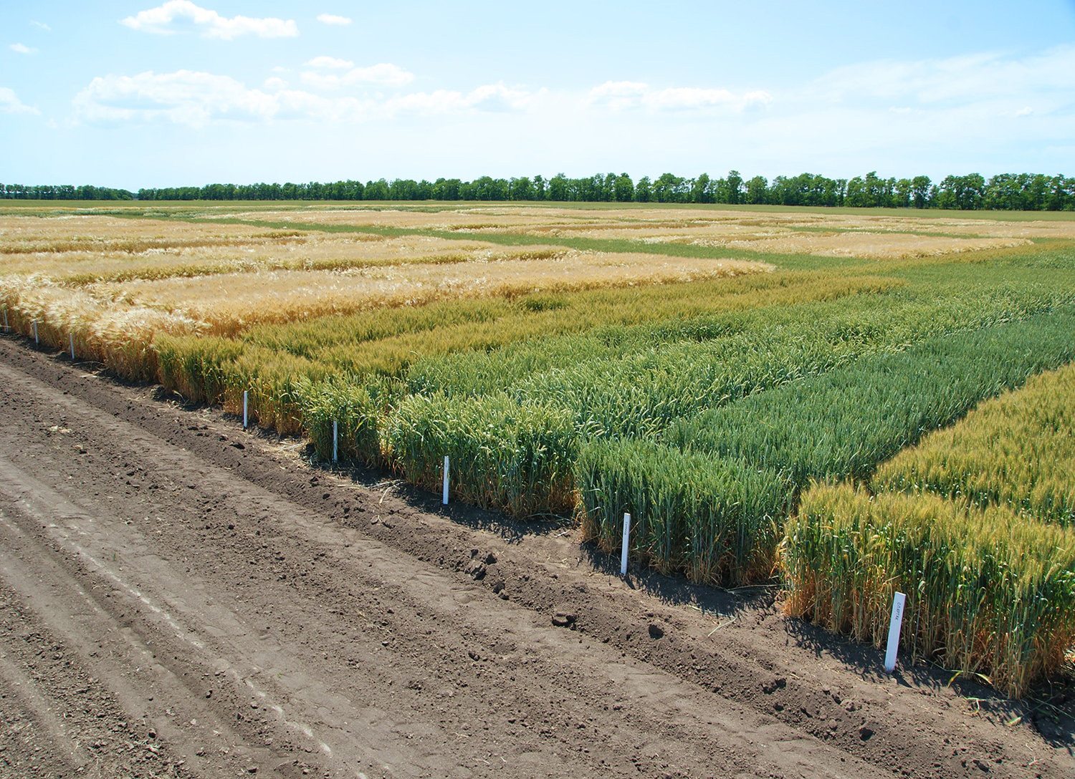
Государственный реестр селекционных достижений, допущенных к использованию
Сортоиспытание зерновых культур

Slide 67
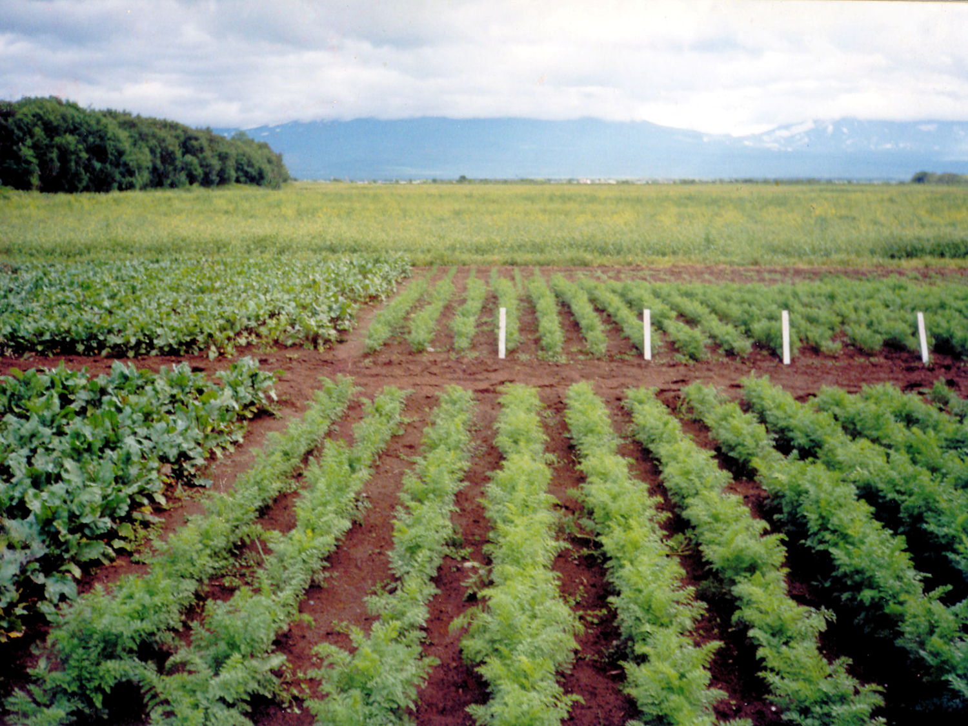
Государственный реестр селекционных достижений, допущенных к использованию
Сортоиспытание овощных культур

Slide 68
Государственный реестр селекционных достижений, допущенных к использованию
Всесторонняя оценка, быстрейшее выявление в государственном сортоиспытании и подготовка предложений о включении в государственный реестр селекционных достижений, допущенных к использованию, ценных по качеству, невосприимчивых к болезням сортов и гибридов, способных стать основой индустриальных технологий производства продуктов растениеводства, является ведущей задачей Государственной комиссии Российской Федерации по испытанию и охране селекционных достижений и ее сортоиспытательной сети
В работе всех звеньев системы государственного сортоиспытания основным и обязательным руководством является методика государственного сортоиспытания сортов сельскохозяйственных культур, разработанная на основе современных достижений сельскохозяйственной науки, многолетнего передового опыта работы отечественного и международного сортоиспытания. Непрекословным требованием опытного дела при сортоиспытания является обеспечение принципа единственного различия – различия изучаемых вариантов (сортов).

Slide 69
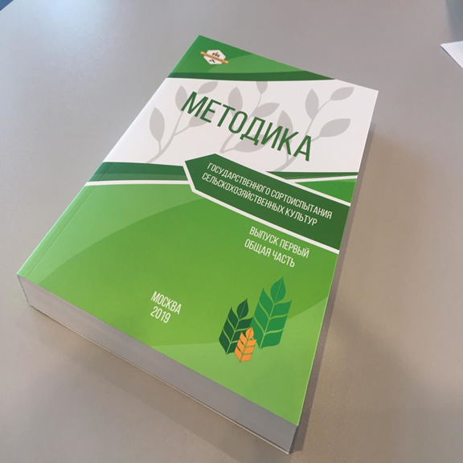
Государственный реестр селекционных достижений, допущенных к использованию
Первый выпуск – общая часть, включающая основополагающие положения государственного сортоиспытания и опытного дела, такие как:
- отбор, организация территории и почвенно-агрохимическое исследование почв госсортоучастка;
- планирование сортоиспытания;

Slide 70
Государственный реестр селекционных достижений, допущенных к использованию
- основные положения проведения мелкоделяночных опытов конкурсного испытания новых сортов, включающие требования по семенному и посадочному материалу, о рендомизированном размещении (методом случайных чисел) изучаемых новых и стандартных сортов в опытах, об оформлении опытов, проведении выключек и браковке некачественных опытов, об основных требованиях проведения учетов и наблюдений, в том числе при оценке устойчивости сортов к болезням и сельскохозяйственным вредителям, статистической обработке результатов и требования по научной документации, а также положения о метеорологических наблюдениях и об особенностях проведения производственных испытаний перспективных сортов; Переработанное и дополненное издание осуществлено в 2019 году.
.

Slide 71
Государственный реестр селекционных достижений, допущенных к использованию
Второй, третий, четвертый, пятый, шестой выпуски – по соответствующим группам культур (зерновые, зернобобовые, крупяные, кормовые, технические, масличные, прядильные, овощные, бахчевые, плодовые, ягодные культуры) – содержат положения об особенностях оценки хозяйственной полезности соответствующих культур (фенологические фазы, зимостойкость, засухоустойчивость, урожайность, химический состав, качество свежей продукции и переработки, пригодность к хранению);
3. Седьмой выпуск — методы химического анализа продукции сортов и гибридов сельскохозяйственных культур.

Slide 72
Государственный реестр селекционных достижений, допущенных к использованию
Испытания на наличие в заявляемых сортах и гибридах генноинженерно-модифицированных организмов проводятся по утвержденной Министерством сельского хозяйства Методическим указаниям по детекции и идентификации специфических последовательностей ДНК генно-инженерно модифицированных организмов методом ПЦР в режиме реального времени в формате микроматриц.
Методические указания были разработаны ФГБУ «Госсорткомиссия» совместно с научными организациями Российской Федерации.
В настоящее время ФГБУ «Госсорткомиссия» ведет работу по оснащению биотехнологической лаборатории, которая будет вести работу по проверке наличия ГМО и разработке генетических паспортов новых сортов растений.

Slide 73

СПАСИБО ЗА ВНИМАНИЕ!

